Slide 1
特征提取与匹配

Slide 2
内容大纲
图像特征提取方法
图像特征匹配方法
OpenCV中的特征提取和匹配实现

Slide 3
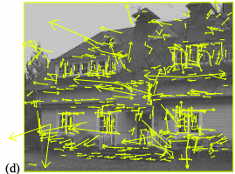
图像特征
图像特征包含了图像某种标志性的信息。它可以是点、边缘、轮廓、纹理等图像本身就具有的特征，也可以是我们为了分析和处理设计出来的特征，如直方图、SIFT、HoG等。
图像特征提取即是将上面这些内在的特征或人为设计的特征信息提取出来等过程。

Slide 4
图像特征提取方法
传统的特征提取方法
直方图
SIFT
ORB
HoG
LBP
HAAR
……
基于深度学习的特征提取

Slide 5
特征提取方法：SIFT
SIFT是Scale-Invariant Feature Transform的缩写。SIFT特征属于局部特征，对旋转、尺度缩放和亮度变化具有不变性，在一定程度上对仿射变换、噪声、遮挡等保持稳定。
SIFT特征的提取主要有以下几步：
尺度空间极值点检测
定位关键点
关键点方向分配
关键点描述

Slide 6

OpenCV中的SIFT
OpenCV实现了一个SIFT类来提取SIFT特征。2020年3月7日SIFT的专利保护失效后，SIFT的相关代码从opencv_contrib仓库移入opencv仓库。
sift = cv.SIFT_create()
kp = sift.detect(grayimg, None)
kp, des = sift.compute(grayimg, kp)
kp, des = sift.detectAndCompute(gray, None)

Slide 7
OpenCV中的SIFT
构建SIFT类对象：
retval = cv.SIFT.create([nfeatures[, nOctaveLayers[, contrastThreshold[, edgeThreshold[, sigma]]]]])
nfeatures 要保留的最佳特征的数量
nOctaveLayers 每个octave的层数，原算法中为3
contrastThreshold 滤掉弱特征的对比度阈值
edgeThreshold 滤掉类似边缘特征的阈值
sigma 对第0个octave进行高斯滤波的sigma

Slide 8
OpenCV中的SIFT
构建SIFT类对象：
retval = cv.SIFT.create(nfeatures, nOctaveLayers, contrastThreshold, edgeThreshold, sigma, descriptorType)
nfeatures 要保留的最佳特征的数量
nOctaveLayers 每个octave的层数，原算法中为3
contrastThreshold 滤掉弱特征的对比度阈值
edgeThreshold 滤掉类似边缘特征的阈值
sigma 对第0个octave进行高斯滤波的sigma
descriptorType 特征描述子的类型，只支持CV_32F和CV_8U

Slide 9
OpenCV中的SIFT
检测图像中的关键点：
keypoints = cv.Feature2D.detect(image[, mask])
keypoints = cv.Feature2D.detect(images[, masks])
image 进行特征提取的图像
mask 用于设置特征提取图像区域的掩码（可选），为8位整型类型的 矩阵，感兴趣区域值为非零
keypoints 检测出的关键点

Slide 10
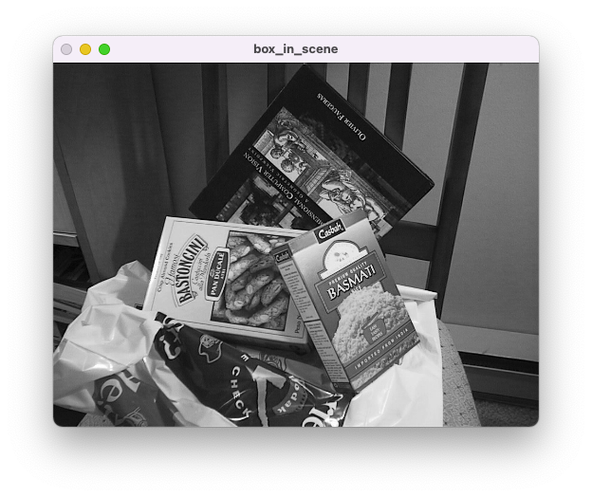
OpenCV中的SIFT
sift = cv.SIFT_create()
kp = sift.detect(grayimg, None)

Slide 11
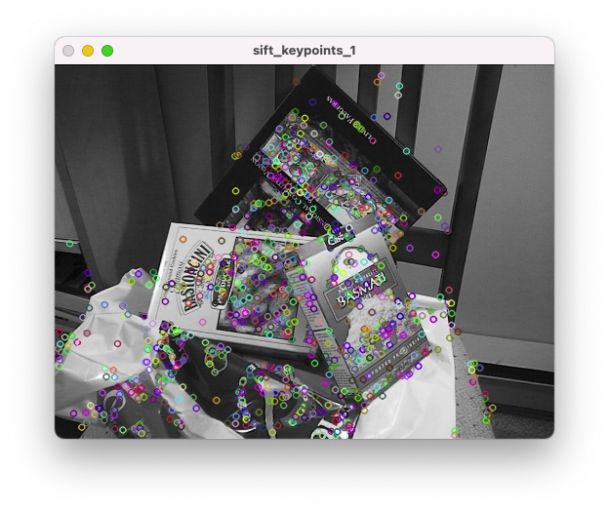
OpenCV中的SIFT
cv.drawKeypoints(gray, kp, img)

Slide 12
OpenCV中的SIFT
OpenCV提供了绘制关键点的函数：
outImage = cv.drawKeypoints(image, keypoints, outImage[, color[, flags]])
image 源图像
keypoints 源图像中的关键点
color 关键点的绘制颜色
flags 如何绘制特征的标志。可以为 cv.DRAW_MATCHES_FLAGS_DEFAULT, cv.DRAW_MATCHES_FLAGS_DRAW_RICH_KEYPOINTS, cv.DRAW_MATCHES_FLAGS_DRAW_OVER_OUTIMG, cv.DRAW_MATCHES_FLAGS_NOT_DRAW_SINGLE_POINTS
outImage 绘制关键点后的图像

Slide 13
OpenCV中的SIFT
Flags | 含义
cv.DRAW_MATCHES_FLAGS_DEFAULT | 创建outImage。两幅源图像、匹配的特征和单个的关键点将被绘制。
cv.DRAW_MATCHES_FLAGS_DRAW_OVER_OUTIMG | 不创建outImage，直接在现有的outImage内容上绘制。
cv.DRAW_MATCHES_FLAGS_NOT_DRAW_SINGLE_POINTS | 不绘制单一的关键点。
cv.DRAW_MATCHES_FLAGS_DRAW_RICH_KEYPOINTS | 每一个关键点将绘制代表其大小和方向的圆。

Slide 14
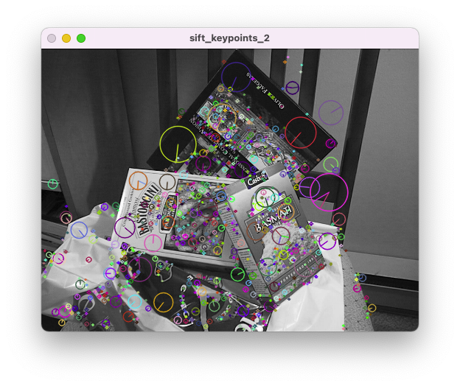
OpenCV中的SIFT
cv.drawKeypoints(gray, kp, img, flags = cv.DRAW_MATCHES_FLAGS_DRAW_RICH_KEYPOINTS)

Slide 15
OpenCV中的SIFT
SIFT特征提取示例 sift.py 此示例演示了提取图像的SIFT特征并绘制出来。在终端中05文件夹的路径下用以下命令运行示例： python3 sift.py
当图像显示窗口激活时，按任意键退出程序

Slide 16
OpenCV中的SIFT
由关键点计算特征描述： keypoints, descriptor = cv.Feature2D.compute(image, keypoints)
keypoints, descriptors = cv.Feature2D.compute(images, keypoints)
image 输入图像
keypoints 输入的关键点集。不能用于计算特征描述的关键点会被 移除；某些情况下新的关键点可能被添加。
descriptors 计算出的特征描述。

Slide 17
OpenCV中的SIFT
直接计算关键点和特征描述： keypoints, descriptors = cv.Feature2D.detectAndCompute(image, mask[, keypoints[, useProvidedKeypoints]])
image 源图像
mask 设置特征提取图像区域的掩码
keypoints 检测出的关键点
useProvidedKeypints 是否使用提供的关键点，默认为false
descriptors 计算出的特征描述

Slide 18
OpenCV中的SIFT
sift = cv.SIFT_create()
kp = sift.detect(grayimg, None)
kp, des = sift.compute(grayimg, kp)
kp, des = sift.detectAndCompute(grayimg, None)

Slide 19
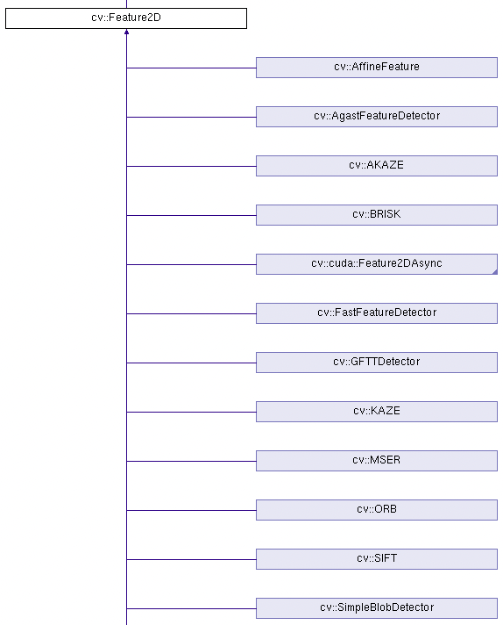
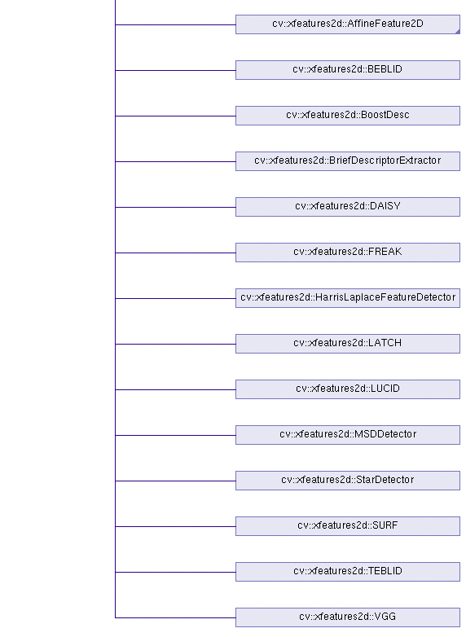

Slide 20
图像特征匹配方法
特征匹配简单的说，就是通过相似度找出两幅含有相同物体的图像对应的特征点（计算相似度）。这些特征点即前面介绍的特征提取得到的图像特征。特征匹配是许多计算机视觉应用的一部分，例如图像配准、相机标定等。
OpenCV提供了特征匹配的实现，大大简化了编码：
暴力匹配方法
快速最近邻方法

Slide 21
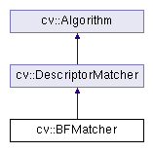
暴力匹配方法
图像特征匹配方法
暴力匹配计算一个特征描述子与其他所有特征描述子之间的距离，然后对距离进行排序，取距离最近的作为匹配点。
OpenCV提供了BFMatcher类来完成暴力匹配。

Slide 22
使用BFMatcher类进行特征匹配主要流程为：
OpenCV中的暴力匹配
创建BFMatcher对象
retval = cv.BFMatcher_create([normType[, crossCheck]])
normType 设定距离类型。默认为cv.NORM_L2，适合SIFT、SURF 等特征；如果特征为ORB、BRIEF、BRISK等，则应使用 汉明距离cv.NORM_HAMMING
crossCheck 如果为false，则表示对每一个特征点寻找k个最近邻；如 果为true，那么k=1时仅返回(i,j)配对
retval BFMatcher类对象

Slide 23
使用BFMatcher类进行特征匹配主要流程为：
OpenCV中的暴力匹配
进行特征匹配
matches = cv.DescriptorMatcher.match(queryDescriptors, trainDescriptors[, masks])
queryDescriptors 目标特征点集
trainDescriptors 要匹配的特征点集
masks 指定两个特征点集间允许的匹配
matches 得出的匹配的特征点集

Slide 24
OpenCV中的暴力匹配
每个描述子找出k个最佳匹配特征匹配，
matches = cv.DescriptorMatcher.knnMatch(queryDescriptors, trainDescriptors, k[, masks[, compactResult]])
queryDescriptors 目标特征点集
trainDescriptors 要匹配的特征点集
k 每一个目标特征点要找k个最佳匹配
masks 指定两个特征点集间允许的匹配
compactResult 当masks不为空的时候设置。如果为false，matches 向量的长度与queryDescriptors的行数相同。如果为 true则matches不包含mask中除去的特征点。
matches 得出的匹配的特征点集。每个matches[i]有最多 有k个匹配的特征点

Slide 25
绘制匹配的特征点
outImg = cv.drawMatches(img1, keypoint1, img2, keypoint2, matches1to2, outImg[, matchColor[, singlePointColor[, matchesMask[, flags]]]])
img1 第一幅图像
keypoints1 第一幅图像中的特征点
Img2 第二幅图像
Keypoints2 第二幅图像中的特征点
mathes1to2 第一幅图像特征点到第二幅图像特征点的匹配，即 keypoints1[i]匹配的特征点为keypoints2[matches1to2[i]]
outImg 输出图像，具体内容依赖于flags的值
matchColor 匹配的线和关键点的颜色
singleColor 单独未匹配的关键点的颜色
mathesMask 设定绘制哪些匹配的特征点
flags 绘制的设定

Slide 26
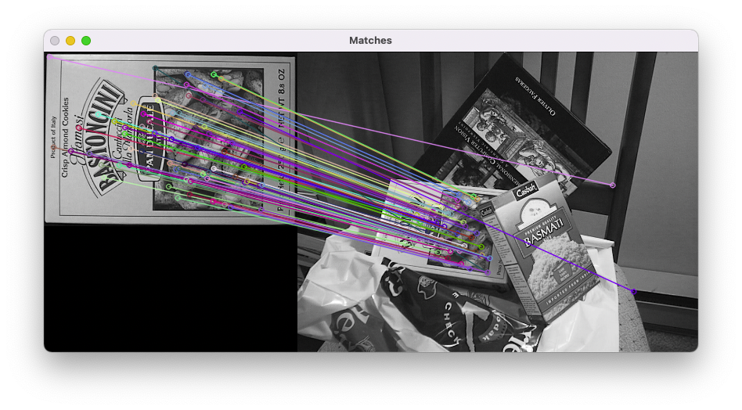
OpenCV中的暴力匹配

Slide 27
OpenCV中的暴力匹配
基于暴力匹配的特征匹配示例 bfmatch.py 此示例演示了分别提取两幅图像的SIFT特征，并用暴力匹配的方法进行特征匹配，并将匹配的特征显示出来。在终端中05文件夹的路径下用以下命令运行示例： python3 bfmatch.py
当图像显示窗口激活时，按任意键退出程序

Slide 28
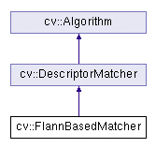
快速最近邻
图像特征匹配方法
FLANN：Fast Library for Approximate Nearest Neighbors
它包含了在大数据量时以及对高维特征的快速最近邻搜索的一组优化算法。在大数据量时，FLANN比BFMatcher速度快。
OpenCV提供了基于FLANN的特征匹配实现类：cv.FlannBasedMatcher

Slide 29
OpenCV中的FLANN
FLANN的调用方法与BFMatcher类似：
flann = cv.FlannBasedMatcher(indexParams, searchParams)
indexParams 设定算法。对于SIFT、SURF等，可以传入
FLANN_INDEX_KDTREE = 1
index_params = dict(algorithm = FLANN_INDEX_KDTREE, trees = 5)
对于ORB，可以传入：
FLANN_INDEX_LSH = 6
index_params = dict(algorithm = FLANN_INDEX_LSH, table_number = 6, key_size = 12, multi_probe_level = 1)
searchParams 设定index中树递归遍历的次数，如
search_params = dict(checks=100)
matches = flann.knnMatch(queryDescriptors, trainDescriptors, k)

Slide 30
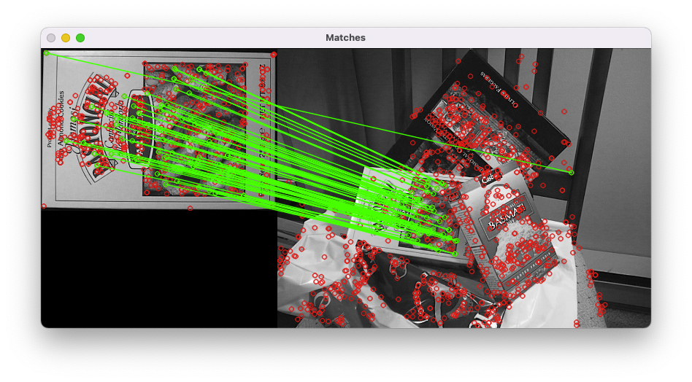
OpenCV中的FLANN

Slide 31
OpenCV中的FLANN
基于快速最近邻的特征匹配示例 flann.py 此示例演示了分别提取两幅图像的SIFT特征，并用快速最近邻方法进行特征匹配，并将匹配的特征显示出来。在终端中05文件夹的路径下用以下命令运行示例： python3 flann.py
当图像显示窗口激活时，按任意键退出程序

Slide 32
OpenCV中的特征匹配类
retval = cv.DescriptorMatcher_create(descriptorMatcherType)
descriptorMatcherType 特征匹配方法。
支持BRUTEFORCE，BRUTEFORCE_L1， BRUTEFORCE_HAMMING，
BRUTEFORCE_HAMMINGLUT ，
BRUTEFORCE_SL2 ，FLANNBASED

Slide 33
总结
图像特征提取方法
图像特征匹配方法
OpenCV中的特征提取和匹配实现
练习
提取给定两幅图像的ORB特征，用FLANN进行特征匹配并显示。

